Slide 1
ARTE CINETICO.

Slide 2
El arte cinético es una corriente de arte en el cual las obras tienen movimiento o parecen tenerlo. El arte cinético y el arte óptico son corrientes artísticas basadas en la estética del movimiento. Está principalmente representado en el campo de la escultura donde uno de los recursos son los componentes móviles de las obras. Las primeras manifestaciones de arte cinético se dan en los años 1910, en el movimiento futurista y en ciertas obras de Marcel Duchamp. Más adelante, Alexander Calder un tipo de escultura formada por alambre y pequeñas piezas de metal suspendidas que son movidas ligeramente por el desplazamiento del aire ambiente. La expresión arte cinético es adoptada hacia 1954, para designar las obras de arte puestas en movimiento por el viento, los espectadores o un mecanismo motorizado. Hoy en día se conoce como arte cinético, aquellas obras que causan al espectador movimiento e inestabilidad, gracias a ilusiones ópticas, que cambian de aspecto según el punto desde el que son contempladas o por la luz que reciban.

Slide 3
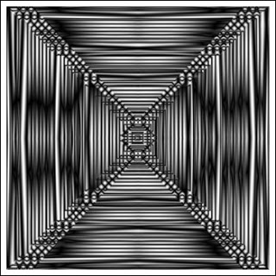

Slide 4
